Slide 1
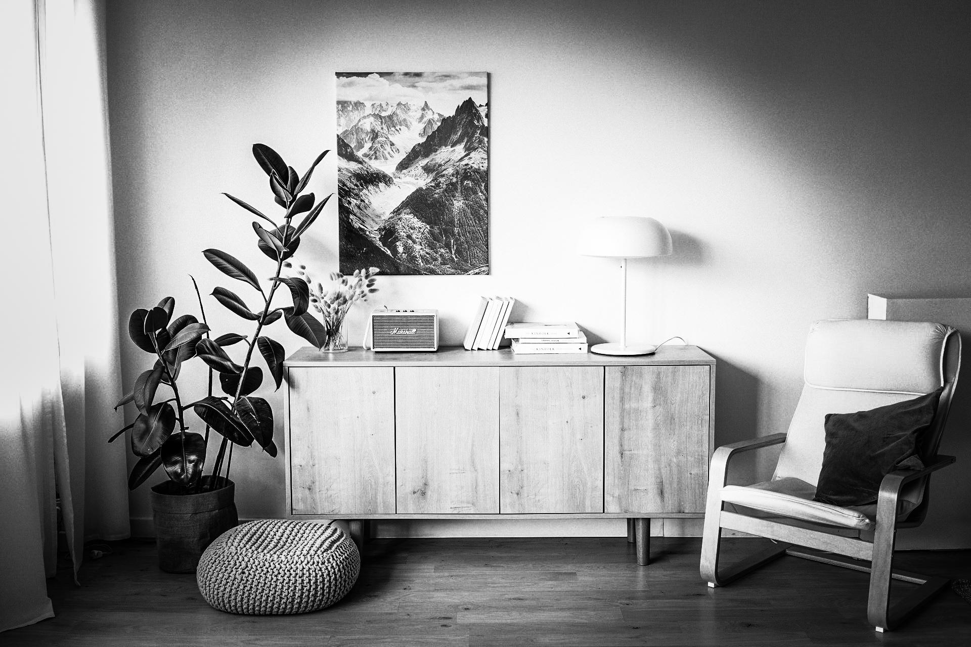
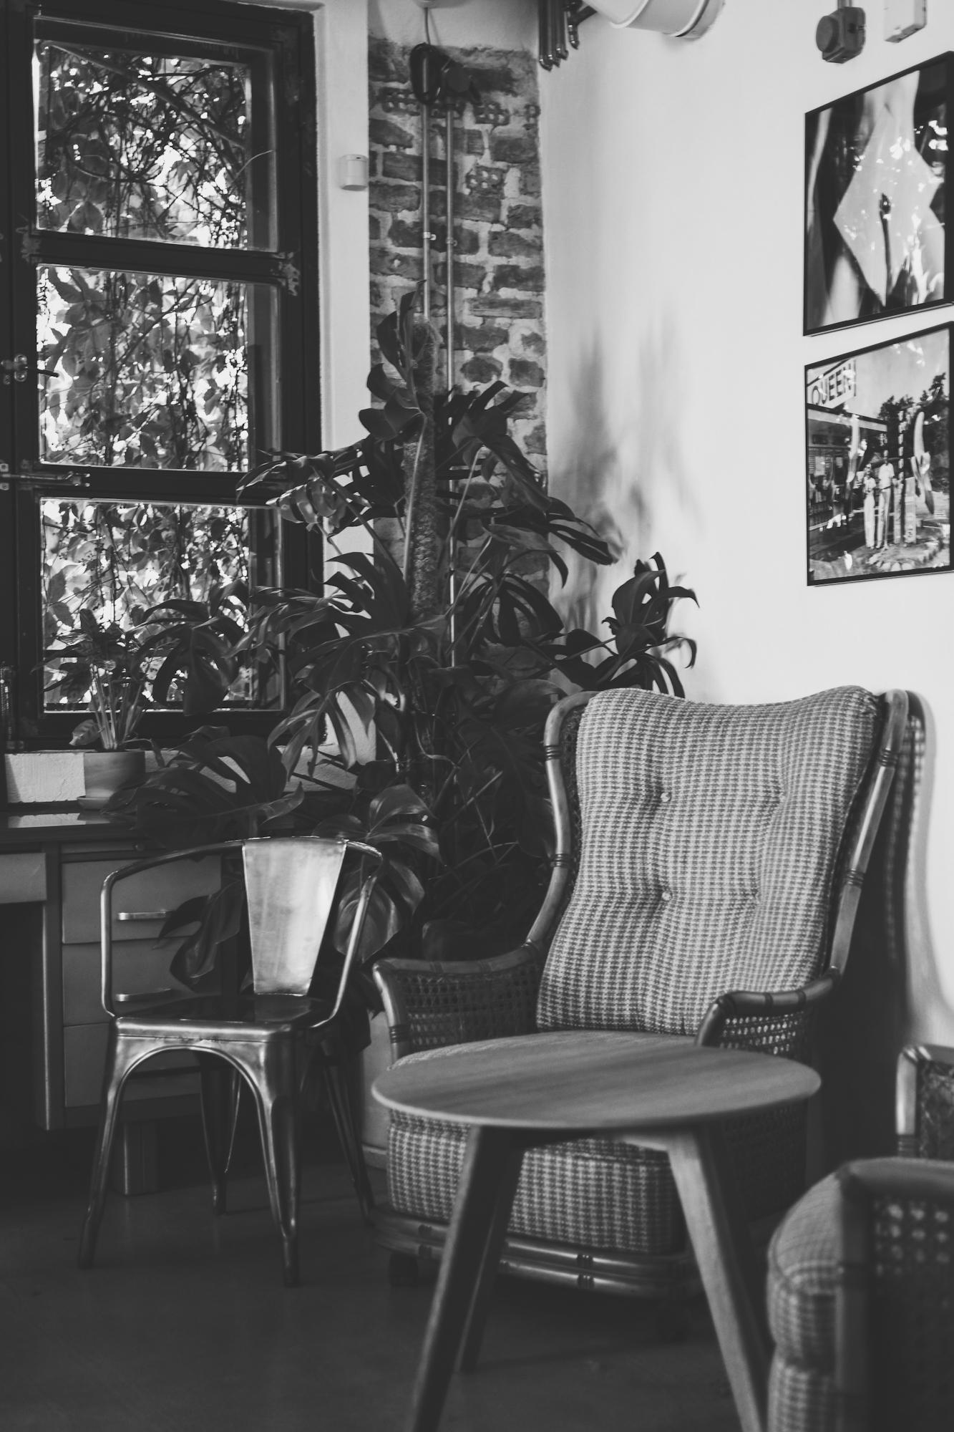
Old
Fashioned
Newsletter
Old
Fashioned
Newsletter
Weekly Newsletter
July 2025
Vintage
Interior
Design
Nulla viverra arcu ut elit suscipit, a ultricies risus consectetur. Aliquam lobortis dolor venenatis enim fringilla, a porttitor ipsum bibendum. Nam elit metus, facilisis quis euismod vitae, maximus sit amet lacus. Phasellus eu arcu sit amet neque.

Slide 2
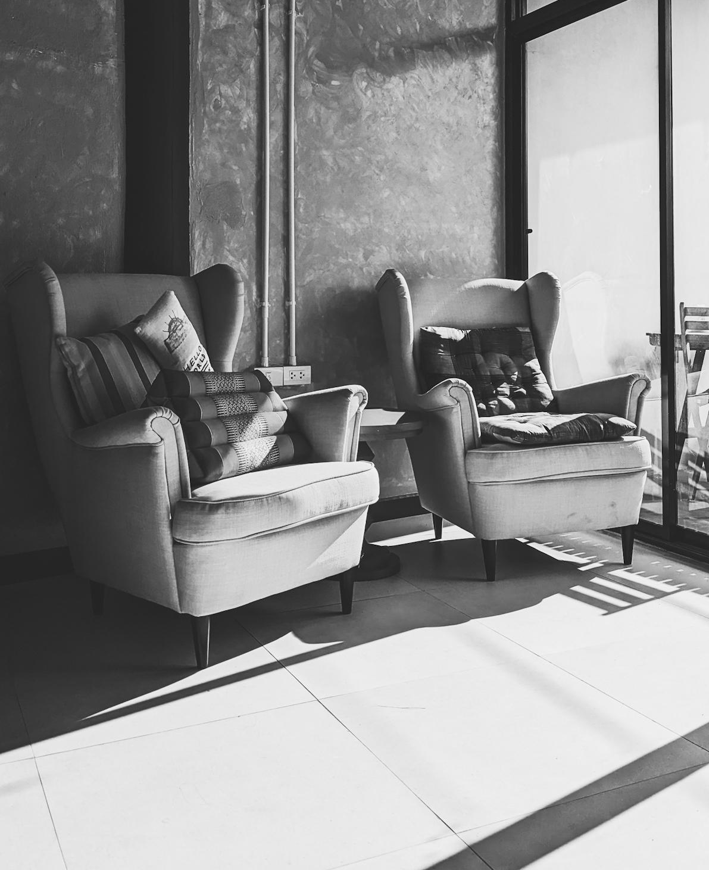
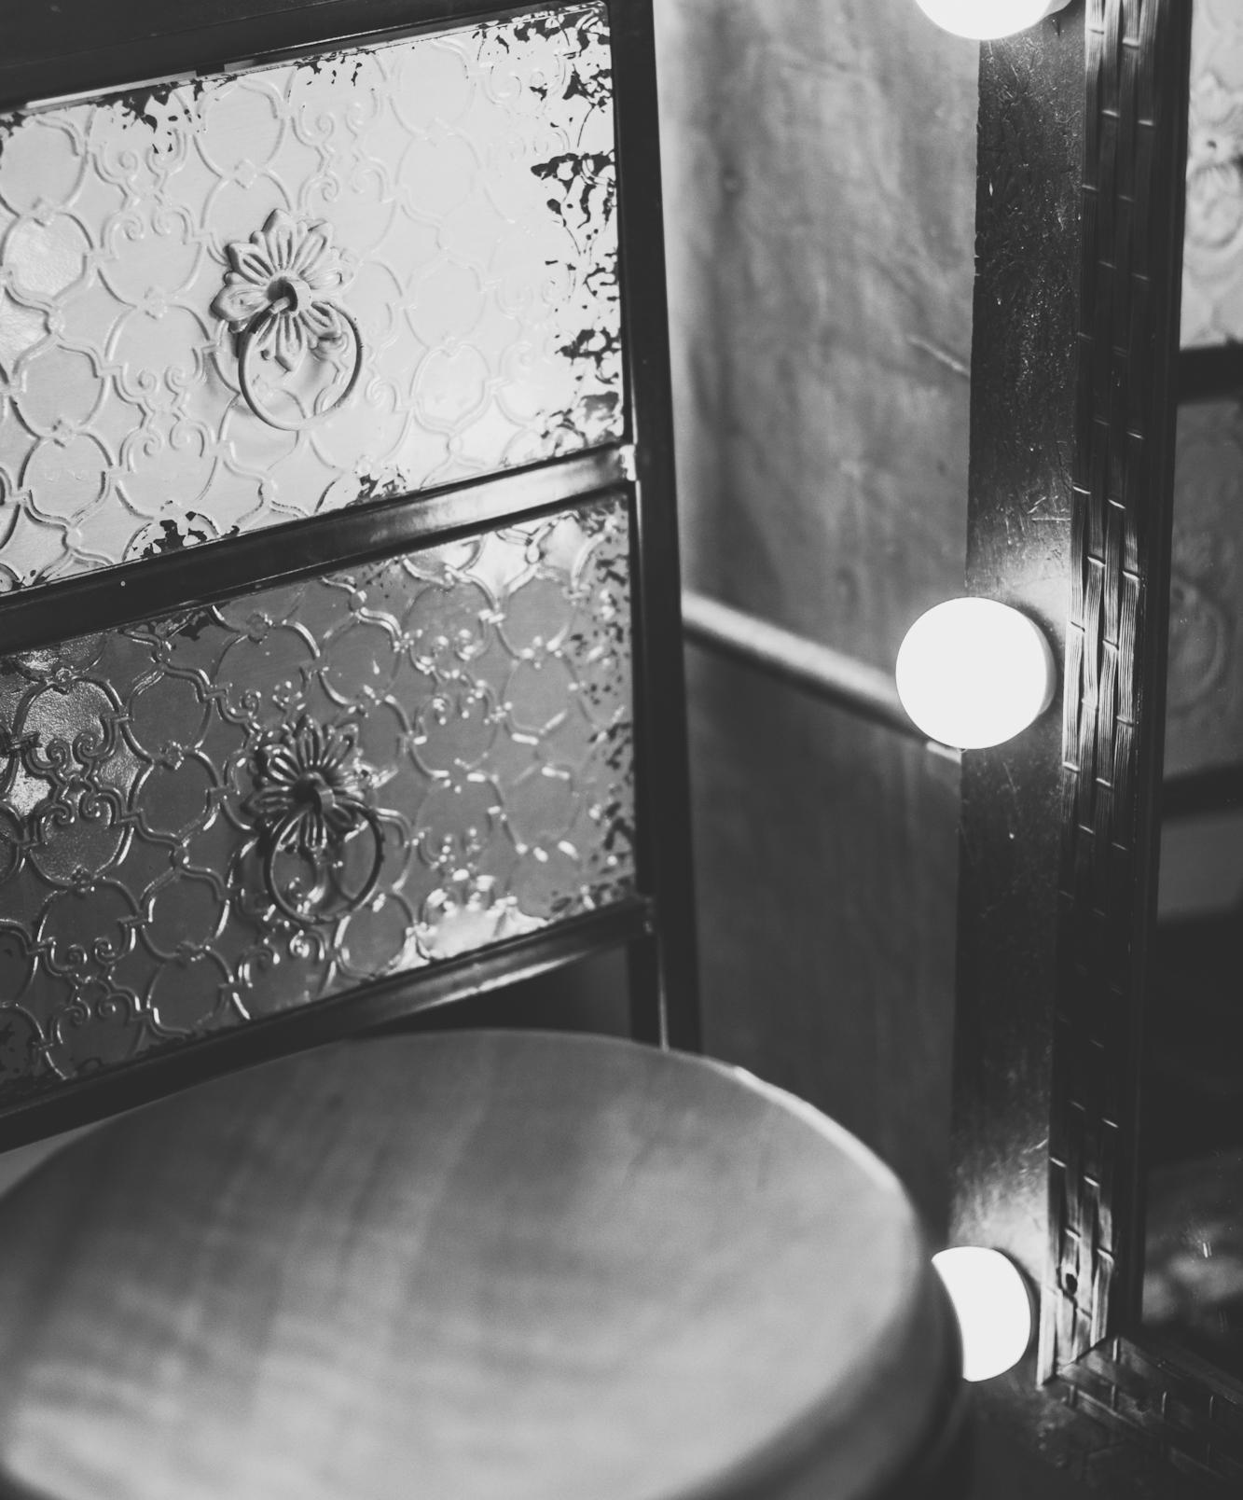
Furniture
for the
Cafe
Morbi non ligula rutrum, ullamcorper ligula eget, cursus lorem. Phasellus eget dolor dictum, tincidunt ligula et, aliquet est. Vivamus eu ultricies lorem. Quisque dictum urna sit amet quam molestie molestie sit amet eu nunc. Praesent aliquet egestas scelerisque.
More Ideas for You
Morbi non ligula rutrum, ullamcorper ligula eget, cursus lorem. Phasellus eget dolor dictum, tincidunt ligula et, aliquet est. Quisque dictum urna sit amet quam molestie molestie sit amet eu nunc.

